Slide 1
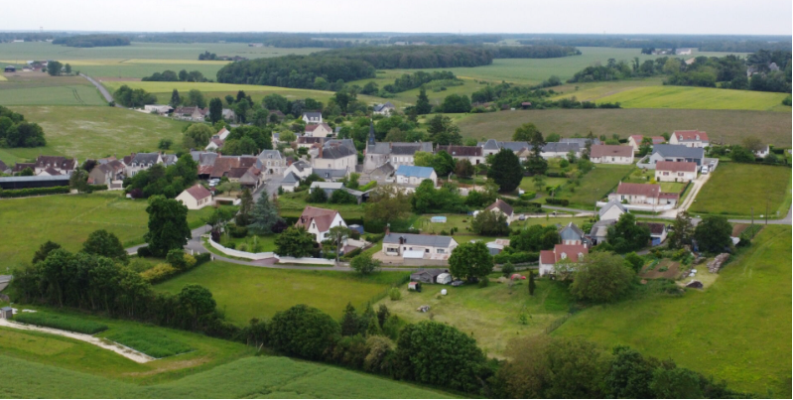
Réunion de concertation publique 5 février 2024
Zone d’accélération des énergies renouvelables commune de Santenay
Bienvenue à TOUS

Slide 2


Slide 3
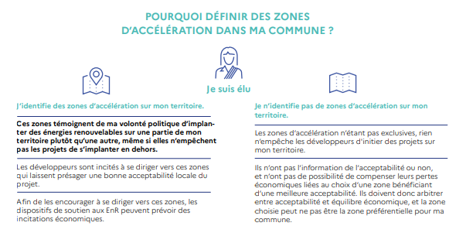

Slide 4
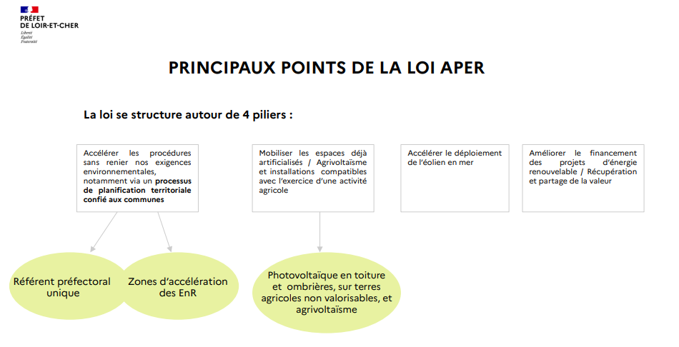

Slide 5
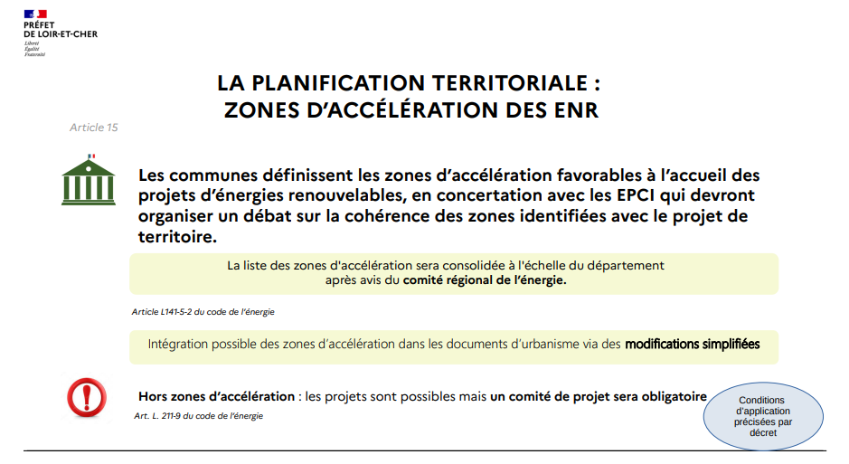

Slide 6
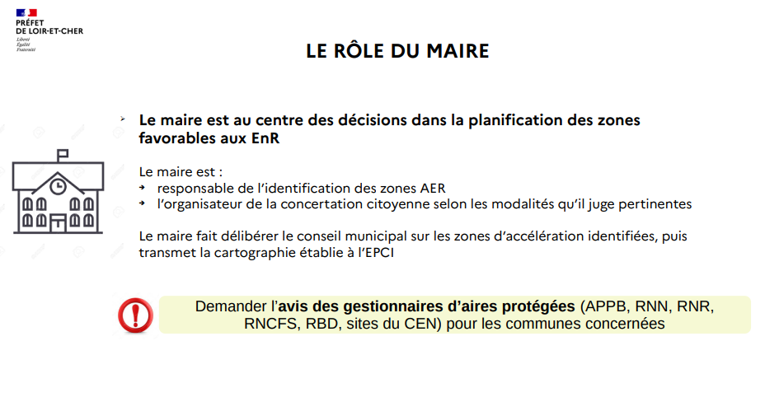

Slide 7
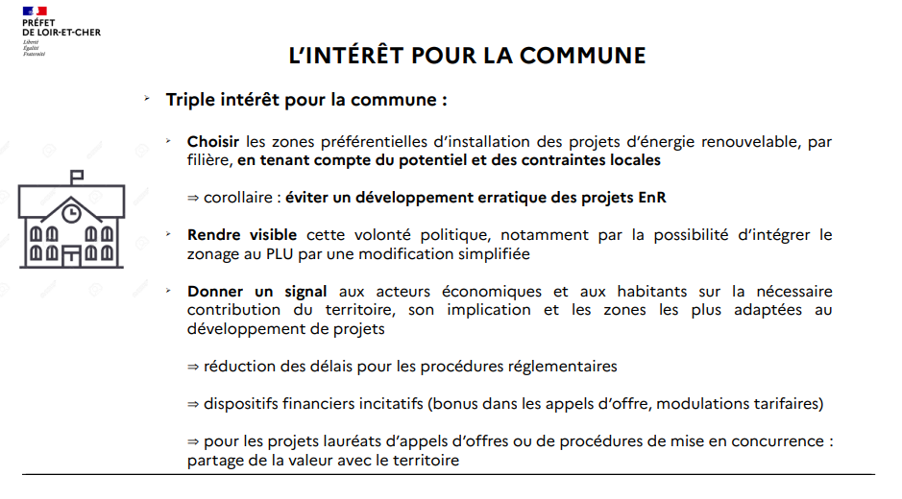

Slide 8
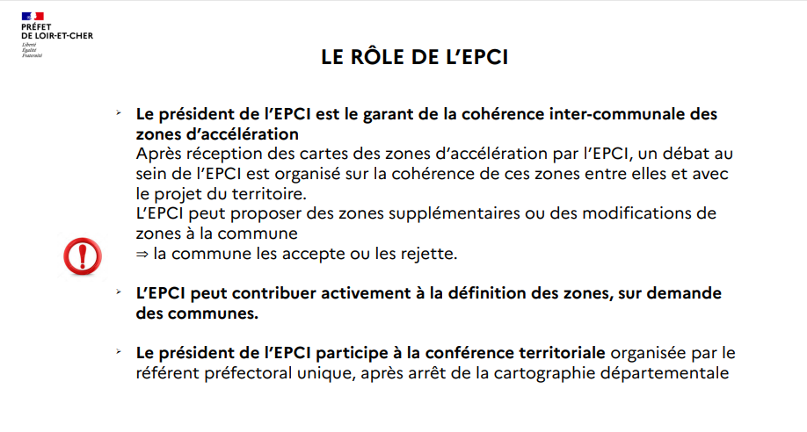

Slide 9
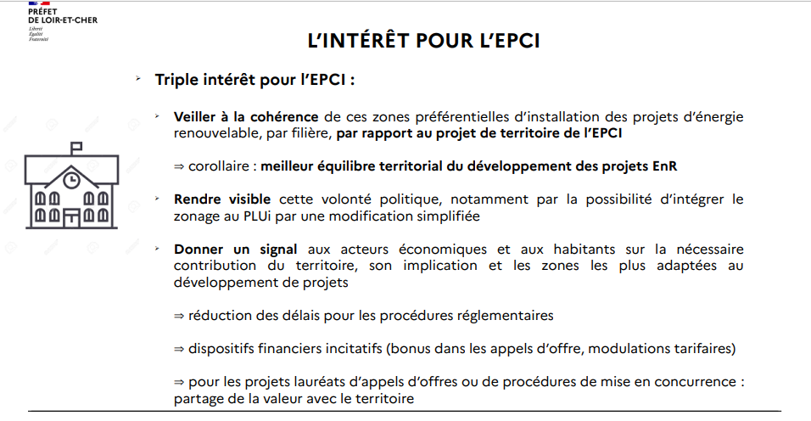

Slide 10
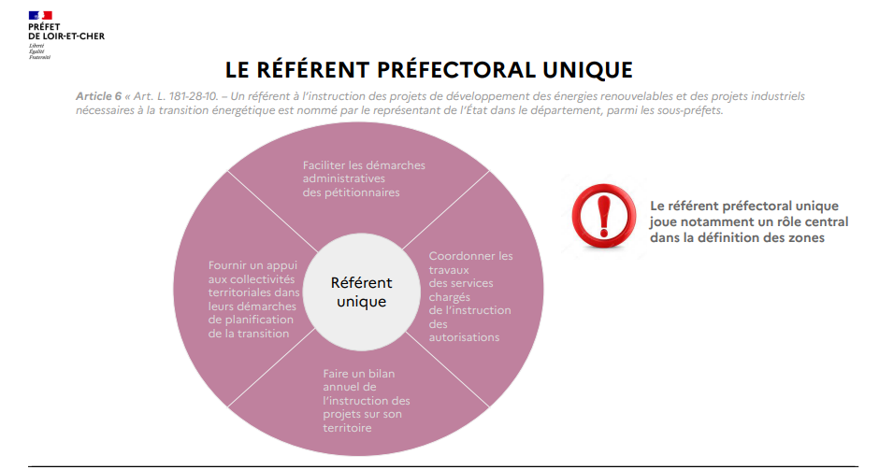

Slide 11
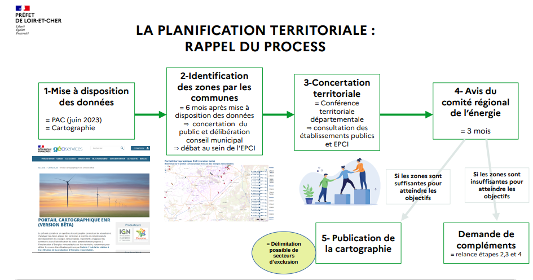

Slide 12
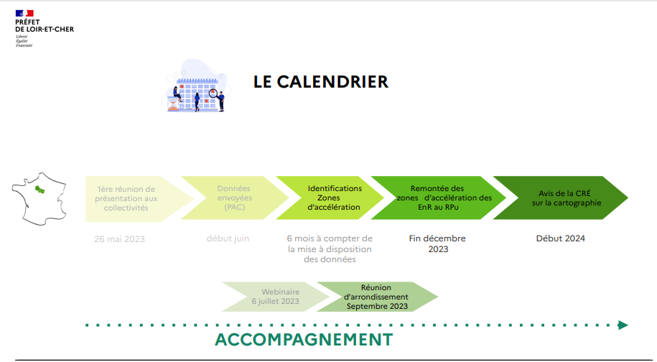

Slide 13
Calendrier SANTENAY
Définition stratégie zone aer communale groupe de travail
Création groupe de travail du conseil municipal
Réunion avec les agriculteurs
Délibération mode de concertation
Validation zone aer conseil municipal
Réunion de concertation SANTENAY
19 oct
2 nov
13 déc
24 janv 24
5 février 24
15 février 24
Convocation individuel des Habitants et Mise à disposition des fiches enr sur le site internet

Slide 14

Construction des zones AER pour SANTENAY
Des fiches ENR réalisées par l’ADEME : solaire thermique, éolien terrestre, géothermie de surface ou profonde, méthanisation, … ces fiches permettent aux élus de mieux comprendre les principaux enjeux de chacune de ces sources d’EnR ;
Bilan de mon territoire (ENEDIS)
Zones d’accélération souhaitée sur l’ ensemble du territoire de la commune pour :
1.Photovoltaïque sur bâtiments toitures et au sol ( autoconsommation et producteur)
2.Géothermie profonde et de surface
3 Bois Energie
Zone d’exclusion sur le périmètre de la commune
Eolien terrestre
Méthanisation

Slide 15
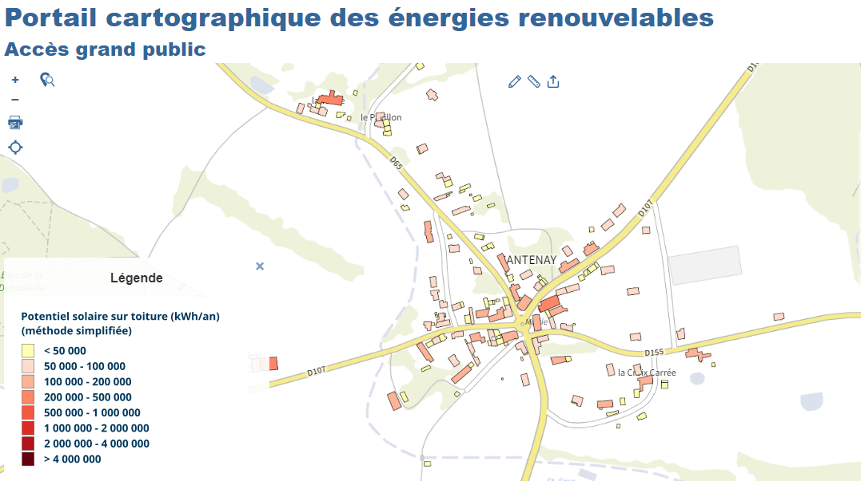
Exemple potentiel Photovoltaique toiture

Slide 16
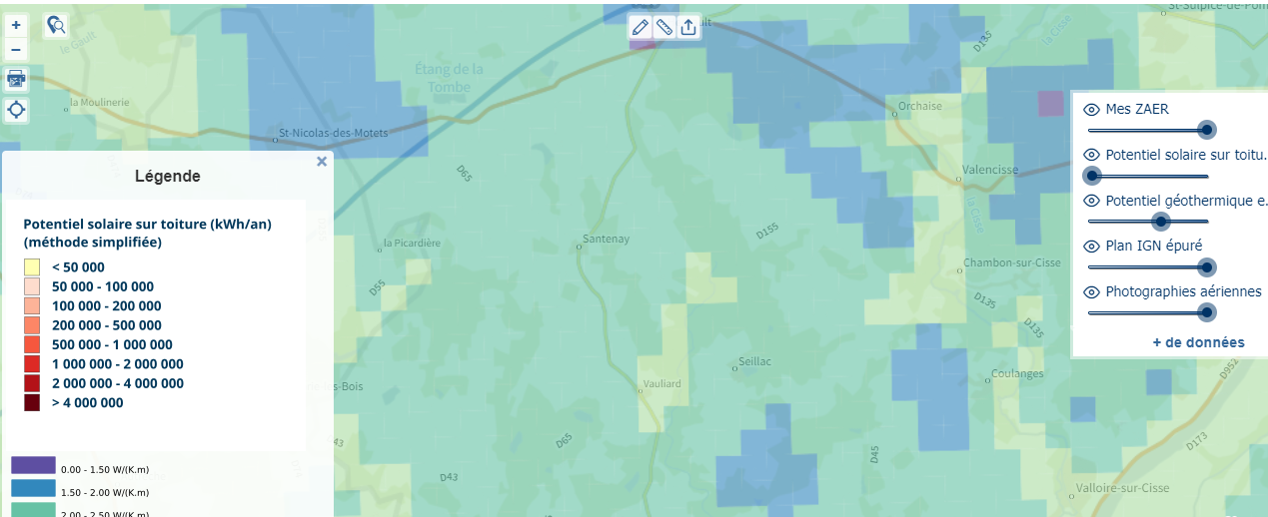
Géothermie

Slide 17
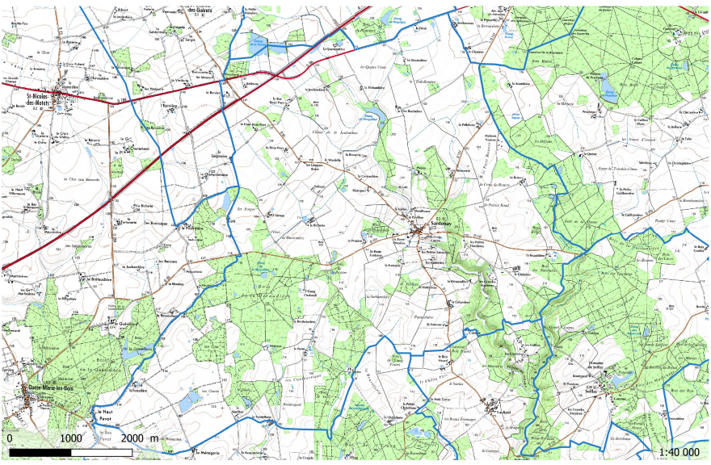


Slide 18
C’est à vous ……
Vos observations sur les zones d’accélération énergies renouvelables de Santenay?
Pour RAPPEL nos zones AER
Zones d’accélération souhaitée sur l’ ensemble du territoire de la commune pour :
1.Photovoltaïque sur bâtiments toitures et au sol ( autoconsommation et producteur)
2.Géothermie profonde et de surface
3 Bois Energie
Zone d’exclusion sur le périmètre de la commune
Eolien terrestre
Méthanisation

Slide 19
Compte rendu de réunion
23 personnes étaient présentes sur l’ensemble des habitants conviés ( boitage ensemble de la commune), une feuille d’émargement a été disposée à l’entrée de la salle.
M.Le Maire a présenté l’ensemble des slides, nous vous remercions pour la qualité et la bienveillance de vos échanges qui nous ont permis de développer notre réunion.
Principales questions posées:
Quelles sont les aides financières pour les particuliers ?
As t’on une liste d’entreprises sérieuses pour le photovoltaïque, où appeler?
As t’on une idée des prix de rachats?
Comment fonctionne le groupement de producteurs , l’autoconsommation collective?
Quelle est le prix de ses installations d’énergie renouvelable?
Crainte sur l’installation d’éolienne.
Quelle est votre avis sur notre proposition de zones ?
L’assemblée émet un avis unanime favorable sur notre choix de zone AER sans observation
Zones d’accélération souhaitée sur l’ ensemble du territoire de la commune pour :
1.Photovoltaïque sur bâtiments toitures et au sol ( autoconsommation et producteur)
2.Géothermie profonde et de surface
3 Bois Energie
L’assemblée émet un avis unanime favorable sur notre choix de zone d’exclusion sans observation
Zone d’exclusion sur le périmètre de la commune
Eolien terrestre
Méthanisation

